Slide 1


人工智能+
百行交流
第5期 金融学科中
人工智能的应用介绍
Notes:
https://pixabay.com/illustrations/space-cosmos-stars-universe-galaxy-7273891/

Slide 2

第5期 |金融学科中人工智能的应用介绍
学科介绍
场景应用
AI for science交叉融合
Notes:
https://pixabay.com/illustrations/space-cosmos-stars-universe-galaxy-7273891/

Slide 3
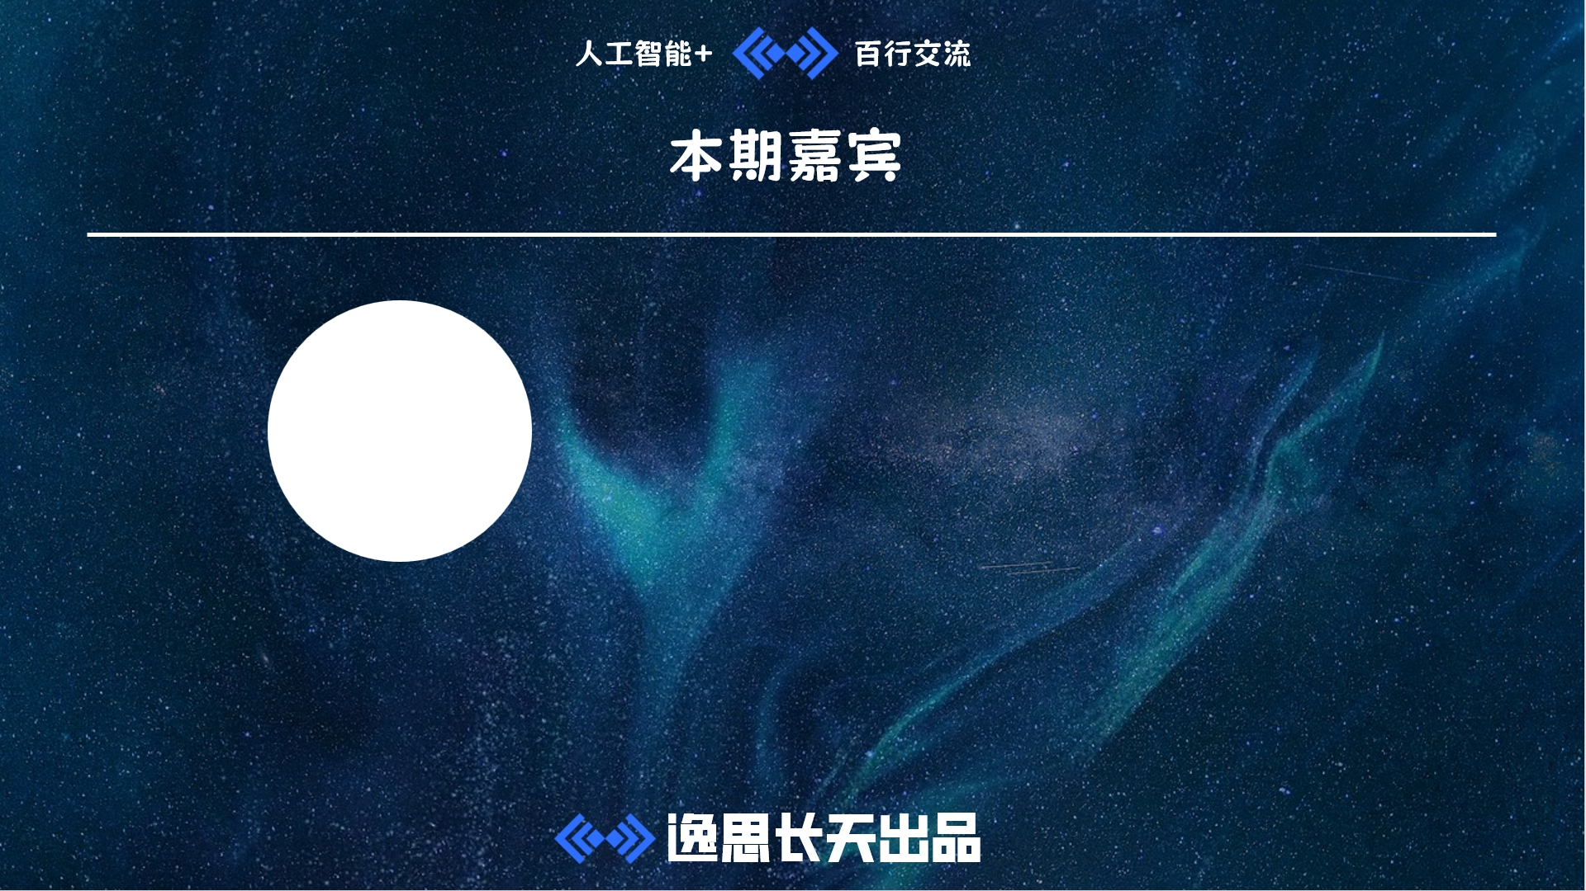
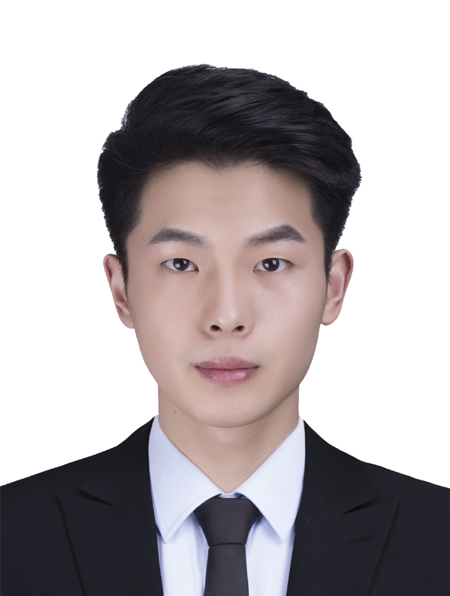
于同学
对外经济贸易大学
金融学在读博士
研究方向为家庭金融
逸思长天人工智能+社群会员
Notes:
https://pixabay.com/illustrations/space-cosmos-stars-universe-galaxy-7273891/

Slide 4
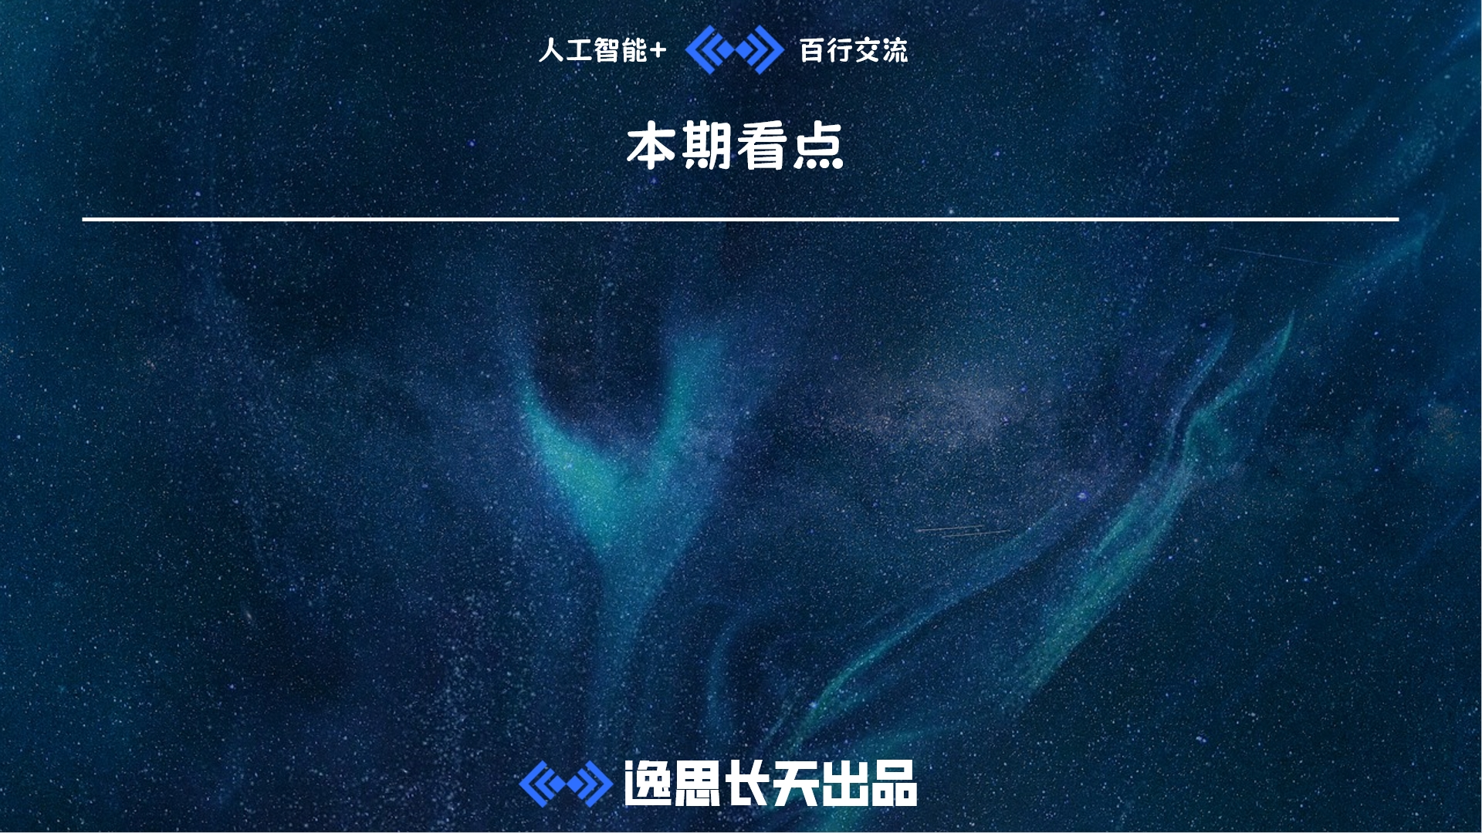
金融学研究方向和顶级期刊介绍
当前AI技术在金融领域的应用及关键问题
未来AI for finance的畅想
Notes:
https://pixabay.com/illustrations/space-cosmos-stars-universe-galaxy-7273891/

Slide 5
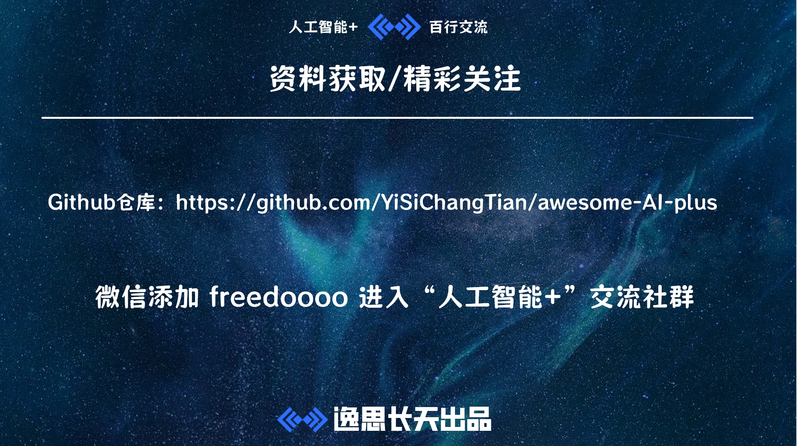
Notes:
https://pixabay.com/illustrations/space-cosmos-stars-universe-galaxy-7273891/

Slide 6
金融学科中 人工智能的应用介绍
2024/04/15

Slide 7
个人介绍
对外经济贸易大学2022级金融学专业博士研究生
主要研究方向：家庭金融
其他感兴趣方向：经济史、政策评估
Working paper：
1、城乡居民医保整合能否降低家庭经济风险？
2、普惠金融的适度性——基于家庭融资视角

Slide 8
目录
金融学研究方向及顶级期刊介绍
AI技术在金融领域的应用及关键问题
未来AI for Finance的畅想

Slide 9
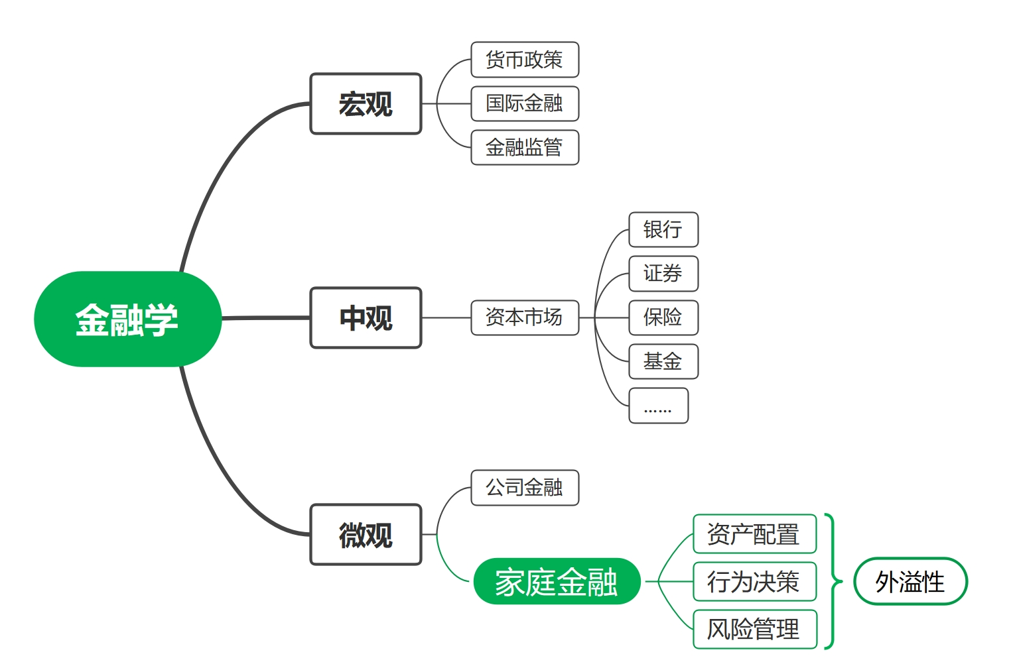
金融学主要研究方向
家庭金融
狭义：家庭利用金融工具实现效用最大化
广义：家庭消费、生产、投资行为及经济影响
主要研究方法：
微观——微观（家庭经济行为影响因素）
社会学、心理学、经济学等角度
微观——中观——宏观（外溢性）
家庭行为对资本市场、宏观经济的影响及机制
金融学领域的整体框架

Slide 10
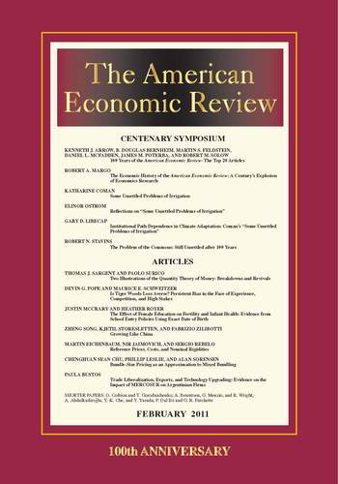
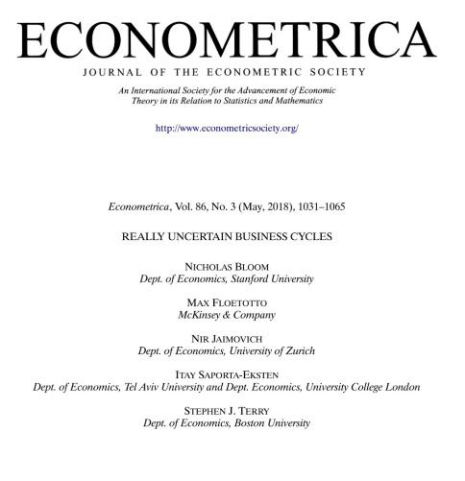
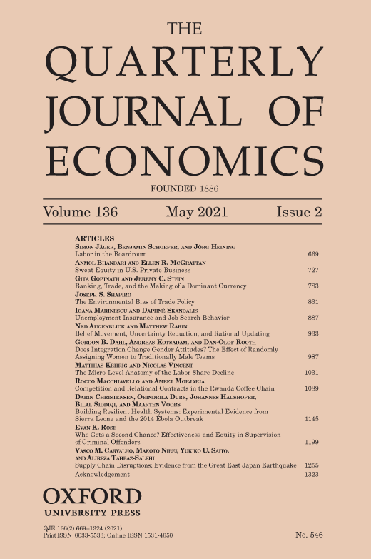
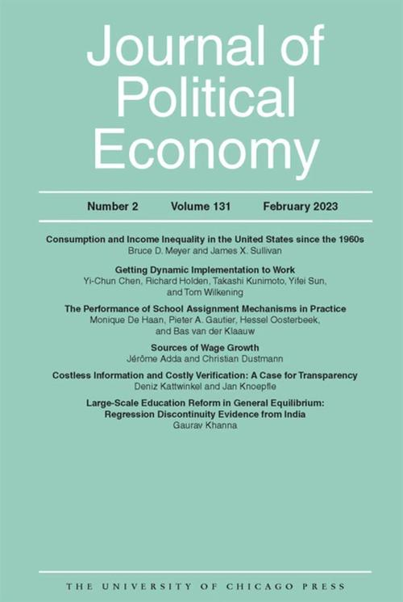
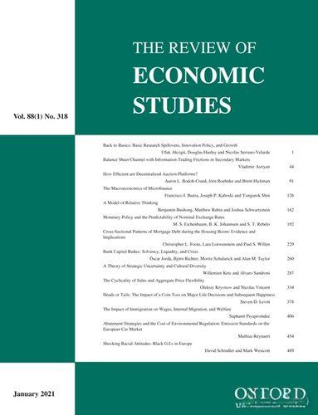
金融学顶级期刊介绍
经济学五大刊
AER
ECMA
QJE
JPE
RES

Slide 11
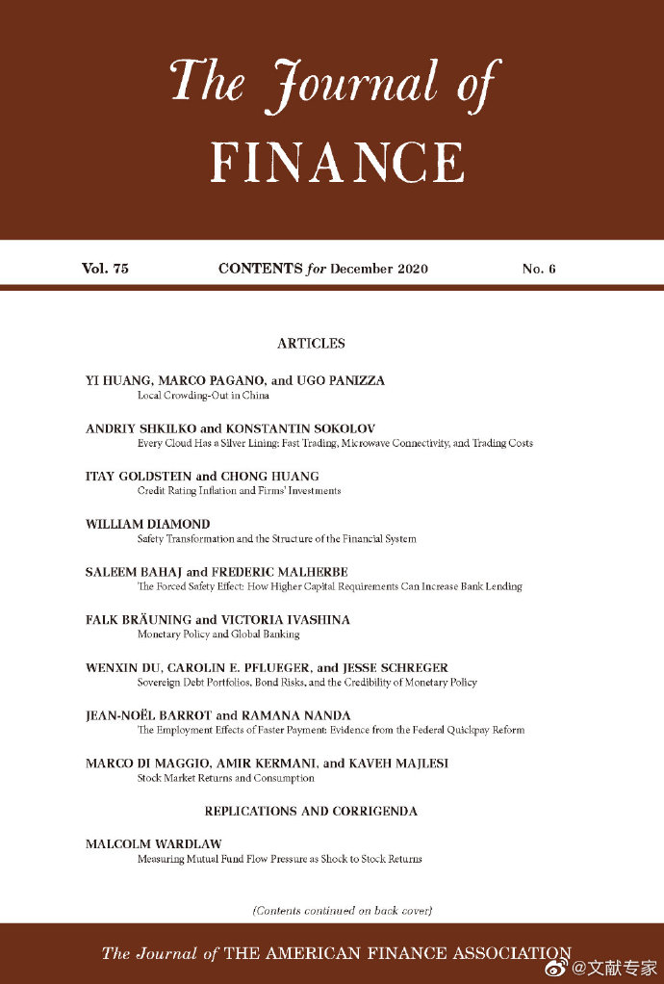
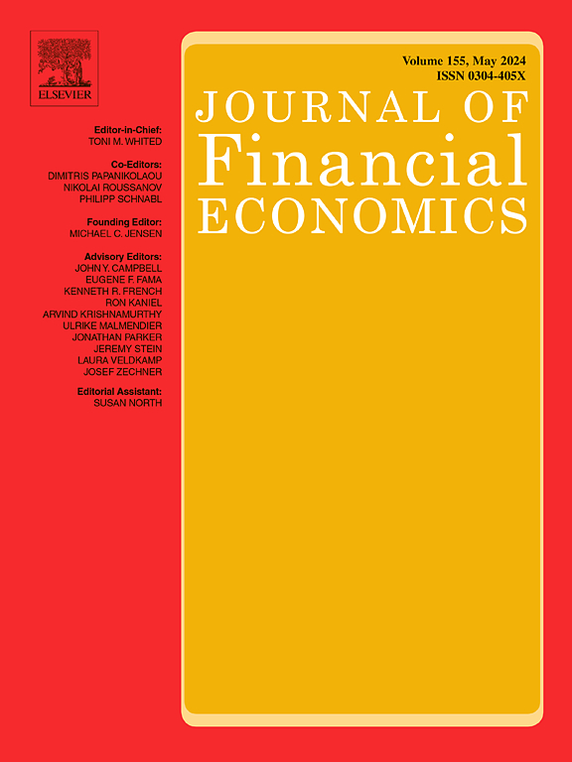
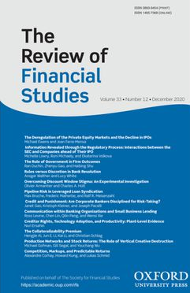
金融学顶级期刊介绍
金融学三大刊
JF
JFE
RFS

Slide 12
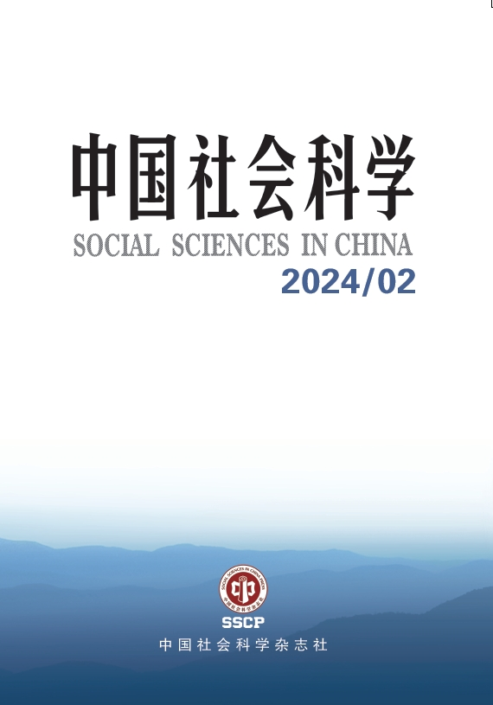
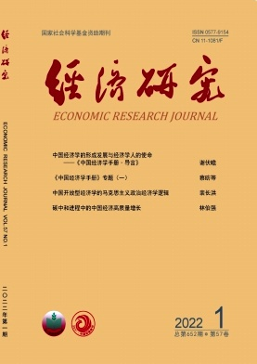
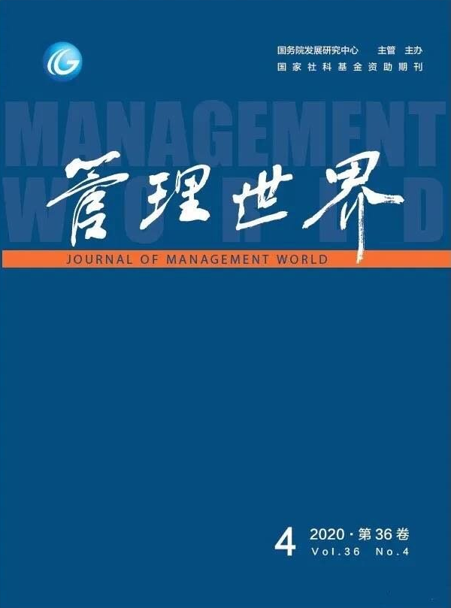
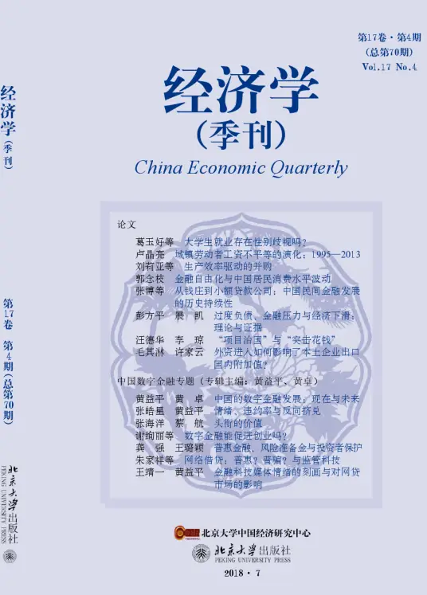
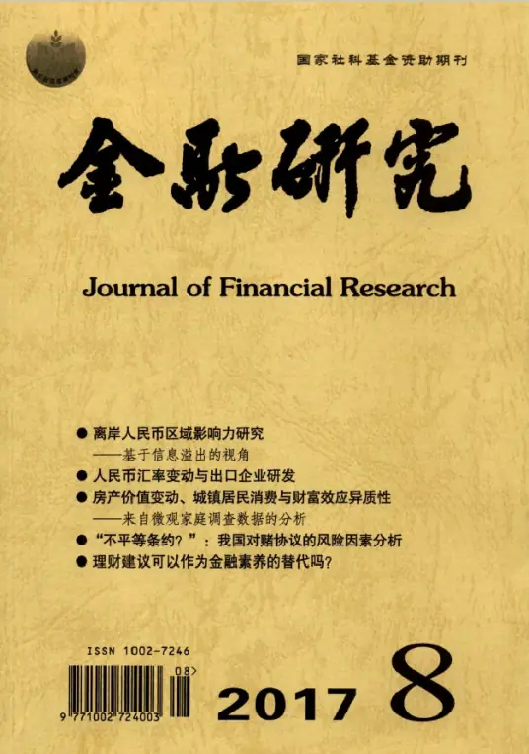
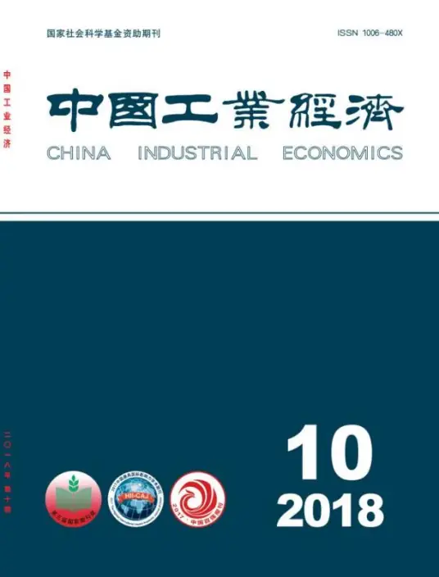
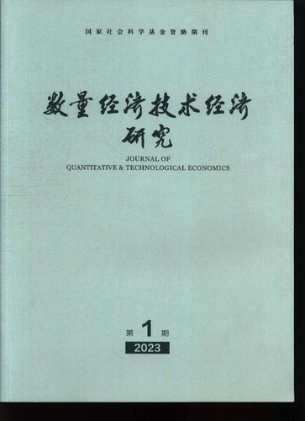
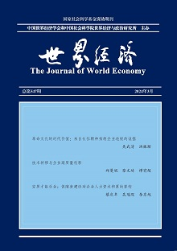
金融学顶级期刊介绍
国内顶级期刊

Slide 13
AI技术在金融领域的应用
提供市场预测和交易决策参考 NLP
信贷审批及风险管理 Numerai
投资分析（搜集信息写研报）BloombergGPT
基于交互性的金融知识传输和服务（投资者教育、智能投顾、产品销售）COVU
资产配置顾问：理财、保险
产
学
研
代码纠错 Copilot
数据挖掘 LLM
文献阅读 kimi
文字写作 。。。
课程设置几乎没有针对AI的课程，少量选修课涉及云计算、人工智能等大数据分析技术
AI技术在金融领域的应用

Slide 14
举例：保险领域的AI应用
保险定价与风险评估
多模态数据监测+筛查算法模型分析疾病潜在的变异性异常，对疾病发生率及客户发病率进行预测，从而应用于保险定价、核保
智能客服与理赔服务
线上时代，AI技术作为支持的智能客服能够提供更加快捷、经济的客户服务方式
秒赔、快赔等特色理赔方式，可以借由AI技术进行迭代升级
反欺诈与合规监控
AI技术应用于数据搜集、处理，结合欺诈行为建模、实时监测，从而对欺诈行为进行即时甄别，并快速进行反欺诈应对的处理流程响应
保险投资与风险管理
智能保单检视，上传保单即可分析不同险种的配置情况、综合客户的背景分析潜在风险并给出相应的建议

Slide 15
AI技术在金融领域应用的关键问题
产
学
研
监管与信息安全
准确性和智能性
引入及丰富AI课程体系
可解释性AI
系统性金融风险的防范和化解、金融市场的稳定、金融信息的安全是我国金融业发展的重中之重，AI技术的诞生和发展过程中一直伴随着关于安全性、伦理性等问题的讨论，解决AI技术与金融结合的安全性、建立与之相应的监管新规是首要问题。在此基础之上的AI模型的开发、设计和训练，也是AI+金融长久稳定发展的重要保障。
现有金融学科的培养体系与培养方案相较于10年前并未有太大变化，主要特征为经济学理论与行业实践相结合。将AI相关知识通过通识类或者实践类课程纳入培养体系中，有助于AI+金融的复合型人才培养，提升学生的实务能力，促进AI技术与金融行业的共同发展。
因果推断是经济学研究的主要方法，通过建立经济学模型，并通过对数据进行统计学角度的分析，最终得到具备一定统计学意义的回归参数，从而用于对经济现象进行解释和预测。而AI技术目前长于数据处理和机器学习，对于预测参数没有显著的优势，因此，可解释性的AI或许能够提高金融学乃至经济学的研究效率。

Slide 16
未来AI for Finance畅想
AI如何助力金融包容性增长？
金融科技与普惠金融
智能风控体系
线上信贷服务
金融产品推荐系统
投资者教育与服务
AI在金融服务产品创新中如何助力金融科技与普惠金融的发展
AI在构建智能风控体系方面的应用与优势
AI如何提升线上信贷服务的效率与用户体验
AI在金融产品推荐领域的应用及其带来的变革
AI如何为投资者提供个性化、精准化的教育与服务

Slide 17
谢谢观看

